Slide 1
Подготовка к ЕГЭ по математике (В4)
Решение комбинаторных задач
Зарьянцева В.П.

Slide 2
Комбинаторика
Правило
суммы
произведения
Формулы
Перестановки
Размещения
Сочетания

Slide 3
Правило суммы
Если элемент x можно выбрать способами n_{x} и если элемент y можно выбрать n_{y} способами, то выбор «либо x, либо y» можно осуществить способами n_{x}+ n_{y}.
Любой цвет
Выбираем один шар
Nx +N_{y}=4+5=9 способов
N_{x}=4
N_{y}=5

Slide 4
Пример 1
В коробке 10 тетрадей в клетку и 5 тетрадей в линию. Сколькими способами можно выбрать одну тетрадь?
Решение: или – логическая сумма
10+5=15 (выбор неважен)

Slide 5
Пример1. Сколько существует способов выбрать кратное двум или трем число из множества чисел : 2,3,4,15,16,20,21, 75,28 ?
Решение:
к1=5 –кратное 2 (2,4,16,20,28),
к2=4 – кратное 3 (3,15,21,75)
к1+к2 = 5+4 = 9

Slide 6
Правило произведения
Если элемент x можно выбрать n_{x} способами и если после его выбора элемент y можно выбрать n_{y} способами, то выбор упорядоченной пары (x, y) можно осуществить n_{x}∙ n_{y} способами.
Синий и рыжий
Выбираем пару шаров
Nx ∙N_{y}=4∙5=20 способов
N_{x}=4
N_{y}=5

Slide 7
Пример 2
В магазине "Все для чая'' есть 5 разных чашек и 3 разных блюдца. Сколькими способами можно купить чашку с блюдцем?
5*3=15

Slide 8
Пример 2. а) Сколько различных двузначных чисел можно составить из цифр 1,3,5,7,9?
Решение: N= 5х5 = 25 ( Если не сказано, что элемент не повторяется, то выборка с повторениями)
б) Сколько среди них чисел, кратных 5?
Решение: Число кратно 5, если оканчивается цифрой 5 или 0. В нашем случае – 5.
На первой позиции фиксируем одну из пяти цифр, на второй – 5.
N= 5х1 =5

Slide 9
Пример5. Несколько стран в качестве символа своего государства решили использовать флаг в виде четырех горизонтальных полос, одинаковых по ширине, но разных по цвету: белый, синий, красный, зеленый. У каждой страны свой, отличный от других, флаг.
а)Сколько всего стран могут использовать такую символику?
Решение: Цвет верхней полосы можно выбрать одним из 4 способов, второй полосы – одним из трех оставшихся, цвет 3 полосы – одним из 2 оставшихся, а 4 – одним способом. По правилу произведения N=4х3х2х1=24

Slide 10
б) Сколько стран могут использовать такую символику с синей и красной полосами, расположенными рядом?
Решение: Две полосы, всегда расположенные рядом, можно рассматривать как одну полосу, тогда полос останется 3, из них можно составить 3х2х1=6 разных флагов. Но две полосы (синюю и красную) можно «склеить» по-разному: синяя, а под ней красная, или красная, а под ней синяя. Поэтому общее количество вариантов по правилу суммы равно 6+6=12

Slide 11
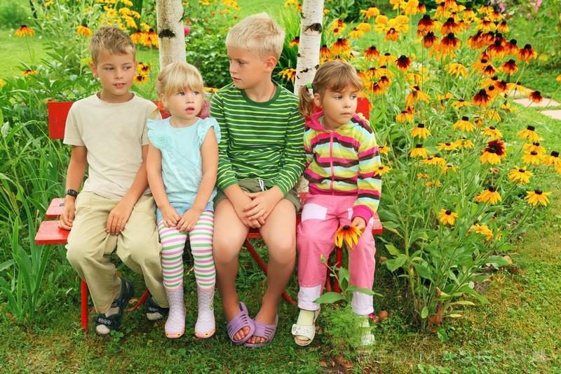
Пример7. Сколькими способами можно посадить шестерых школьников на скамейку так, чтобы Коля и Оля оказались рядом?
Решение: Будем считать, что на скамейке 6 пустых мест. Посадить Колю можно шестью способами, после чего Олю посадить рядом с ним одним или двумя способами. Это зависит от того, куда мы посадили Колю – на крайнее место или нет.

Slide 12
Пусть Коля сидит на краю. Место на краю можно выбрать 2 способами, после чего Олю можно посадить одним способом, после чего оставшиеся 4 места можно занять 4х3х2х1 способами, значит, всего 2х1х4х3х2х2=48 способов
Коля сидит где-то в середине. Место для Коли можно выбрать 4 способами, Олю можно посадить 2 способами, значит, всего
4х2х4х3х2х1=192 способами.
По правилу сложения 48+192= 240 способов

Slide 13
Определите n (общее количество объектов) и m (сколько объектов выбираем)
ПОРЯДОК ВАЖЕН?
НЕТ
ДА
ПОВТОРЕНИЯ ЕСТЬ?
НУЖНО ВЫБРАТЬ ВСЕ n ЭЛЕМЕНТОВ
НЕТ
ДА
НЕТ
ДА
СОЧЕТАНИЯ С ПОВТОРЕНИЯМИ
СОЧЕТАНИЯ
Повторения есть
Повторения есть
НЕТ
ДА
НЕТ
ДА
Размещения
Размещения с повторениями
Перестановки
Перестановки с повторениями

Slide 14
Перестановки

Slide 15
Перестановки без повторений
Перестановками без повторений из n различных элементов называются все возможные последовательности этих n элементов. Число перестановок без повторений из n элементов равняется
по определению

Slide 16
Перестановки без повторений
6 различных перестановок

Slide 17
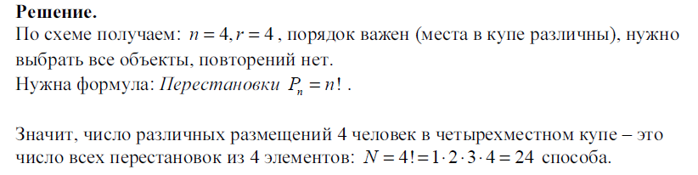
Сколькими способами 4 человека могут разместиться в четырехместном купе?

Slide 18
Задача 19. Даны цифр: 1,2,3,4,5,6,7. Сколько различных чисел можно составить из этих цифр? Каждое число является перестановкой из 7 элементов.
Примеры: 1234567, 2354167, 7546321.
Перестановка-упорядоченное множество.
Число перестановок из n элементов вычисляют по формуле P_{n}=n!.
По условию n=7
Так из 7 цифр можно 7!=1*2*3*4*5*6*7=5040 различных чисел.

Slide 19
Перестановки с повторениями
Перестановки с повторением из n элементов k типов
число элементов 1-го типа n₁;
число элементов 2-го типа n₂; …;
число элементов k-го типа n_{k},
все возможные последовательности исходных n элементов. Число перестановок с повторениями обозначают
подсчитывают так:

Slide 20
Перестановки с повторениями
n=n₁+n₂=2+1=3
n₁=2
n₂=1
3 различные перестановки

Slide 21
Пример 4
Дворовая футбольная команда выбирает капитана и его заместителя. Сколькими способами это можно сделать, если в команде 11 человек?

Slide 22
Пример 5
Сколько различных гирлянд можно сделать, если у нас 5 красных, 7 синих и 4 желтых светодиода?

Slide 23
Пример Даны цифр: 1,2,2,3,3,3,4,. Сколько различных чисел можно составить из этих цифр? Каждое число является перестановкой из 7 элементов.
Примеры: 1223334, 4232331,2233314.
Некоторые числа при перестановке одинаковых цифр не меняются.
По условию n=7, n1=2 , n2=3

Slide 24
Сколькими способами можно поселить 7 студентов в три комнаты: одноместную, двухместную и четырехместную?

Slide 25
Сколько различных гирлянд получится, если замкнуть гирлянду из предыдущей задачи в кольцо?

Slide 26
Размещения
(выборки)

Slide 27
Размещения без повторений
Размещениями без повторений из n различных элементов по m элементов называются все такие последовательности m различных элементов, выбранных из исходных n, которые отличаются друг от друга или порядком следования элементов, или составом элементов.
Число размещений без повторений из n элементов по m обозначается символом

Slide 28
Размещения без повторений
Выбираем два шара
n=3
Порядок выбора важен!
m=2
6 различных выборок

Slide 29
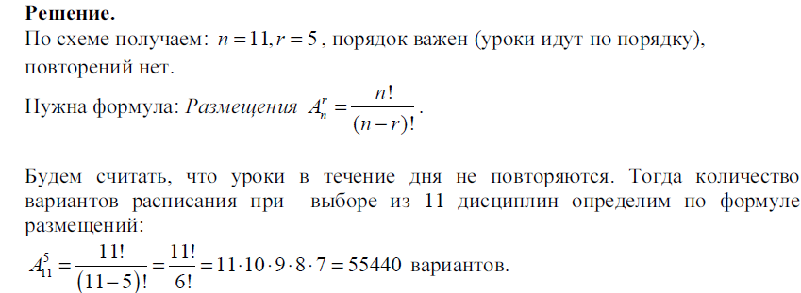
Расписание одного дня состоит из 5 уроков. Определить число вариантов расписания при выборе из 11 дисциплин.

Slide 30
Пример
Из группы в 15 человек выбирается 4 участника эстафеты 800+400+200+100. Сколькими способами можно расставить спортсменов по этапам эстафеты?

Slide 31
Размещения с повторениями
Размещения с повторениями из элементов k типов по m элементов (k и m могут быть в любых соотношениях) называются все такие последовательности m элементов, принадлежащих исходным типам, которые отличаются друг от друга или порядком следования элементов, или составом элементов.

Slide 32
Размещения с повторениями
n=3
8 вариантов выборок
k=2

Slide 33
Пример 8
Назовем натуральное число "симпатичным", если в его записи встречаются только нечетные цифры. Сколько существует четырехзначных "симпатичных" чисел?
k=5 порядок важен

Slide 34
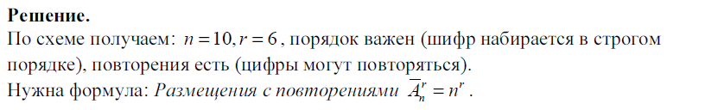
Шифр сейфа состоит из 6 цифр, которые должны набираться последовательно и могут повторяться. Чему в этом случае равно общее число всех возможных комбинаций шифра?

Slide 35
Сочетания

Slide 36
Сочетания без повторений
Сочетаниями без повторений из n различных элементов по m элементов называются все такие последовательности m различных элементов, выбранных из исходных n, которые отличаются друг от друга составом элементов.

Slide 37
Сочетания без повторений
Выбираем два шара
n=3
Порядок выбора не важен!
3 сочетания
m=2

Slide 38
Пример 9
Сколькими способами можно выбрать трех дежурных из группы в 20 человек?

Slide 39
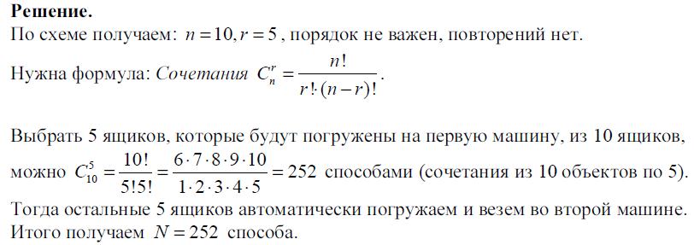
Сколькими способами можно вывезти со склада 10 ящиков на двух автомашинах, если на каждую автомашину грузят по 5 ящиков.

Slide 40
Сочетания с повторениями
Сочетаниями с повторениями из элементов k типов по m элементов (m и k могут быть в любых соотношениях) называются все такие последовательности m элементов, принадлежащих исходным типам, которые отличают друг от друга составом элементов.

Slide 41
Сочетания с повторениями
m=3
4 варианта сочетаний
k=2

Slide 42
Пример 10
В вазе стоят 10 красных и 4 розовых гвоздики. Все цветы на внешний вид одинаковы. Сколькими способами можно выбрать 3 цветка из вазы?
Решение
Так как по условию задачи все цветы на внешний вид одинаковы, то мы получаем формулу без повторений.
Вы выбираем цветы в букет, порядок выбора не важен, следовательно, мы получаем формулу сочетаний без повторений: два типа цветов, выбираем три цветка.

Slide 43
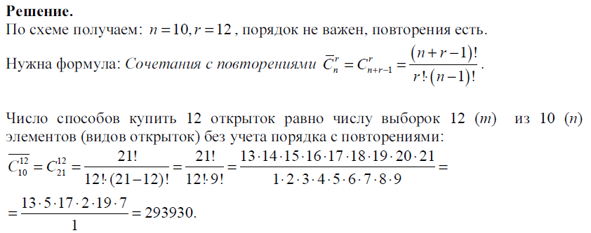
В почтовом отделении продаются открытки 10 видов. Сколькими способами можно купить 12 открыток для поздравлений?

Slide 44
Формулы
комбинаторики
Перестановки
Используются все элементы
Порядок элементов важен
Размещения
Используются не все элементы
Порядок элементов важен
Сочетания
Используются не все элементы
Порядок элементов не важен

Slide 45
Один выбор (анализ) элементов или несколько? Если один, то см. п.3
Каким союзом варианты выбора (анализа) соединяются? «И» – правило произведения, «или» – правило суммы.
Для каждого выбора задаются следующие вопросы:
Все элементы используются? Если «да», то это перестановки. Переходим к п. 5.
Порядок выбора элементов важен? Если «да», то это размещения, «нет» – сочетания.
Есть ли одинаковые элементы? Если «да» – то формула с повторениями, «нет» – без повторений.

Slide 46

Сколько различных гирлянд можно сделать из 10 светодиодов разного цвета?
При замыкании линии в кольцо перестановки, являющиеся циклическими сдвигами относительно друг друга, становятся одинаковыми.
Возьмем, например, следующую перестановку и посмотрим, сколько других перестановок явлюяются ее циклическим сдвигом:
1. ккккксссссссжжжж
2. кккксссссссжжжжк
3. ккксссссссжжжжкк
...
15. жжккккксссссссжж
16. жккккксссссссжжж
Следовательно, все перестановки разбиваются на группы по 16 цепочек в группе. Итак, число кольцевых гирлянд будет

Slide 47
Пример 11
Световое табло состоит из лампочек. Каждая лампочка может находиться в одном из трех состояний («включено», «выключено» или «мигает»). Какое наименьшее количество лампочек должно находиться на табло, чтобы с его помощью можно было передать 18 различных сигналов?

Slide 48
У людоеда в подвале томятся 25 пленников.
а) Сколькими способами он может выбрать трех из них себе на завтрак, обед и ужин?
б) А сколько есть способов выбрать троих, чтобы отпустить на свободу?
Решение 25*24*23 = 13800 способов.
Заметим, что в предыдущем пункте каждую тройку пленников мы посчитали 3·2·1 = 6 раз. Поскольку теперь их порядок нам неважен, то ответом будет число 13800 : 6 = 2300.

Slide 49

Волонтеры разделились на две равные группы для розыска заблудившегося ребенка. Среди них только 4 знакомы с местностью. Каким числом способов они могут разделиться так, чтобы в каждую группу вошло 2 человека, знающих местность, если всего их 16 человек?
Решение
Мы делим всех волонтеров на две равные группы, то есть выбираем участников первой группы, а все остальные переходят в другую группу. Один выбор.
Теперь рассмотрим этот выбор первой группы. Выбор состоит из выбора волонтеров, знающих местность, и выбора волонтеров, незнающих местность. Следовательно, будем соединять эти два числа правилом произведения.
Найдем число выборов волонтеров, знающих местность. Всего таких волонтеров 4 человека. Нам нужно 2. Порядок выбора не важен. Сочетания без повторений.
Найдем число выборов волонтеров, незнающих местность. Всего их 16-4=12 , выбираем шесть человек (ровно половину).
Общее число выборов:

Slide 50

Сколько существует натуральных чисел, меньших 256₁₀, таких, что в записи каждого числа в двоичной системе счисления будет равное количество единиц и значащих нулей. В ответе укажите целое число.
Решение
Переведем данное число из десятичной системы счисления в двоичную.
256₁₀ =100000000₂
Следовательно, числа меньше данного состоят из восьми, семи, шести, пяти, четырех, трех, двух и одного разряда.
1) Рассмотрим восьмиразрядные числа. 1ХХХХХХХ. Так как мы точно знаем сколько нулей и единиц, то мы используем формулу перестановки с повторениями.
2) Рассмотрим семиразрядные числа. Очевидно, что такие числа не удовлетворяют условию задачи, так как не могут состоять из одинакового числа единиц и нулей. Аналогичный вывод можно сделать о пятиразрядных, трехразрядных и одноразрядных числах.

Slide 51


3) Рассмотрим шестиразрядные числа. Рассуждая аналогично п.1 получаем:
4) Четырехразрядные числа.
5) Двухразрядное число только одно 10₂
Итак, у нас может быть или восьмиразрядное число, или шестиразрядное число, или четырехразрядное число, или двухразрядное число. Правило суммы.

Slide 52
Пример 15
В коробке находятся 16 шариков – 4 красных, 4 синих и 8 черных. Из коробки наугад вынули два шарика. Какое из перечисленных сообщений несет в себе наибольший объем информации?
Один из вынутых шариков – красного цвета, а другой – синего;
Один из вынутых шариков – синего цвета, а другой – черного;
Оба вынутых шарика красного цвета;
Оба вынутых шарика черного цвета;
Цвета вынутых шариков отличаются друг от друга;
Вынуты шарики одного и того же цвета.

Slide 53
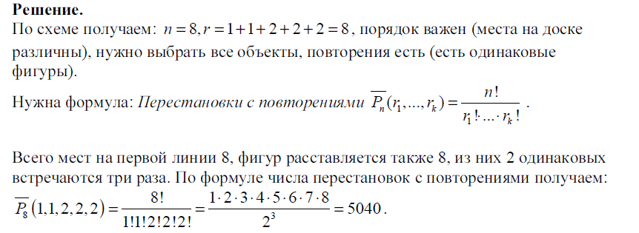
Сколькими способами можно расставить белые фигуры (короля, ферзя, 2 ладьи, 2 слонов и 2 коней) на первой линии шахматной доски?

Slide 54
Из цифр 1, 2, 3, 4, 5, 6, 7, 8, 9 составляются всевозможные пятизначные числа, не содержащие одинаковых цифр. Определить количество чисел, в которых есть цифры 2, 4 и 5 одновременно.
Решение
В этой задаче нам обязательно нужно использовать цифры 2, 4 и 5. Но они могут стоять на разных местах и в разном порядке. У нас три "важные" и две "неважные" цифры в числе - два типа цифр. Это перестановки с повторениями.
Теперь посчитаем сколько различных перестановок "важных" цифр между собой. Это перестановки без повторений
Итак у нас 60 различных перестановок. Теперь посчитаем, сколько различных "неважных" цифр может быть в каждой из этих перестановок.
Мы выбираем две "неважные" цифры из шести. Порядок выбора важен. Это размещения без повторений.

Slide 55
В стране 20 городов, каждые два из которых соединены авиалинией. Сколько авиалиний в этой стране?
Решение:
Каждая авиалиния соединяет два города. В качестве первого города можно взять любой из 20 городов (город А), а в качестве второго – любой из 19 оставшихся (город В). Перемножив эти числа, получаем 20 • 19 = 380.
Однако при этом подсчете каждая авиалиния учтена дважды (первый раз, когда в качестве первого города был выбран город А, а второго – город В, а второй раз – наоборот). Таким образом, число авиалиний равно 380:2 = 190.

